Slide 1
Panamaconferentie 2024
Van Toetscultuur naar Leercultuur

Slide 2
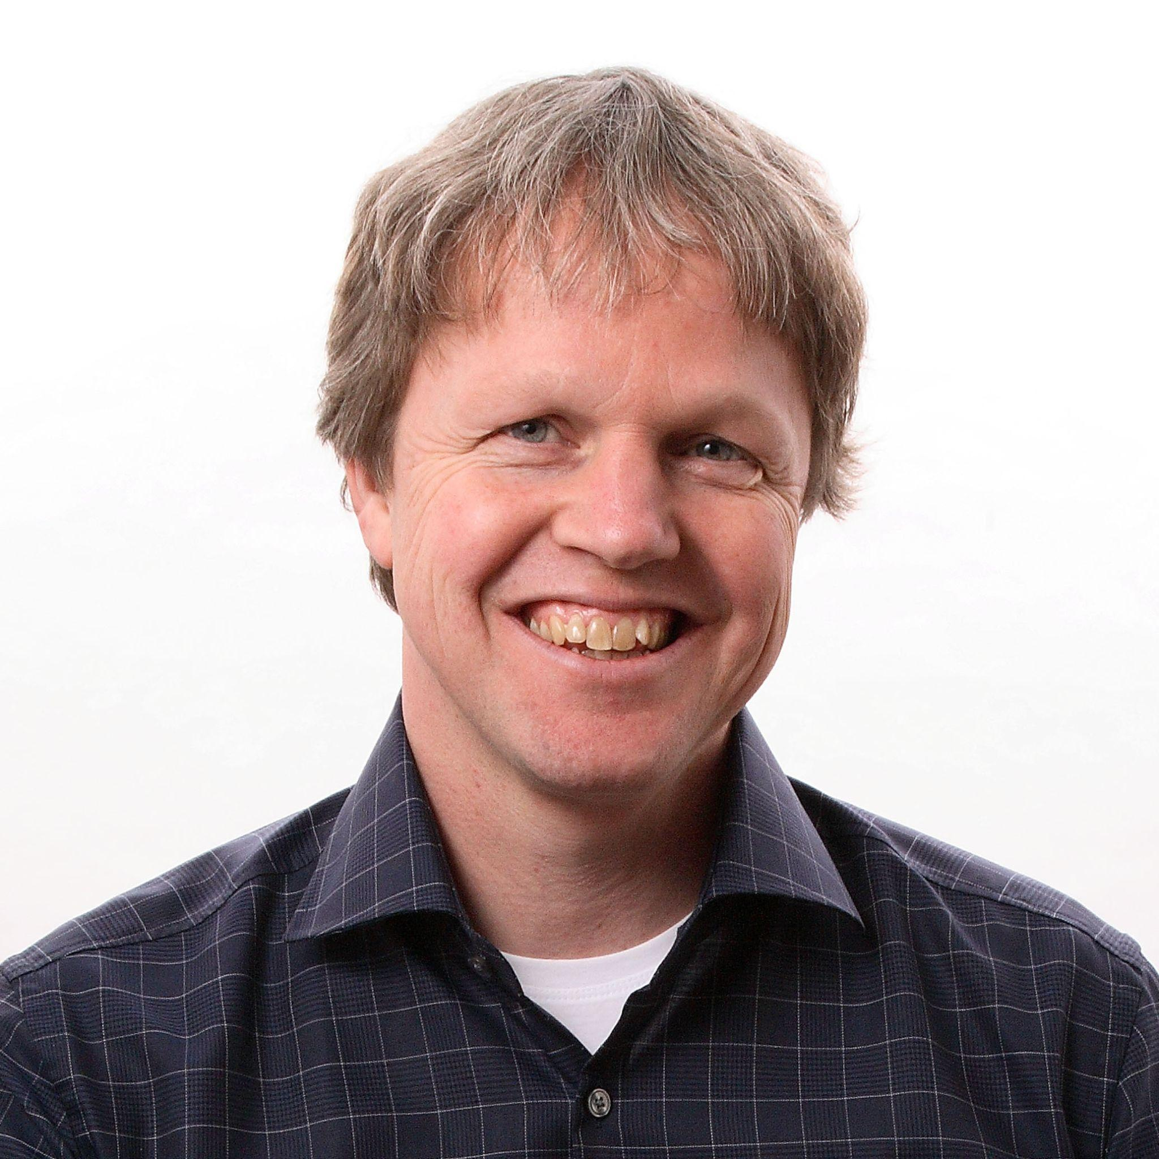
Even voorstellen … https://www.linkedin.com/in/henk-van-den-hooven/
Geen:
Wiskundige of leerkracht basisonderwijs
Wel:
1:1 begeleiding kinderen met rekenproblemen
Ondernemer
Voormalig:
Economisch onderzoeker (NEI)
Universitair docent KMA
Beleidsmedewerker e-learning Defensie
Hoofddocent HAN (Toetscommissie: BKE /SKE)
Notes:
disclaimer // full disclosure
(collega Jan vd Craats)
(Orlando 2005)
(BKE / SKE -> lid toetscommissie Austin 2019)

Slide 3
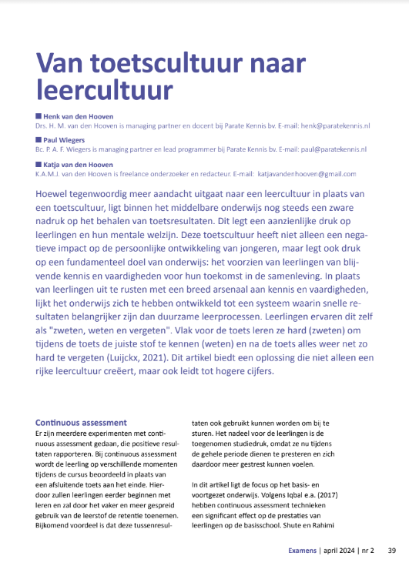
Van toetscultuur naar leercultuur
Examens | april 2024 | nr 2
Notes:
schrijver aanwezig?

Slide 4
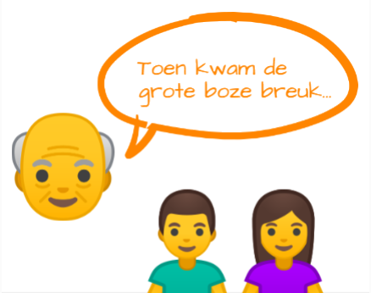
Agenda
Toen kwam de grote boze … toets
Verhaaltje + achtergrond over artikel
Ervaren van een meting
Notes:
En om mijn eigen verhaal over motivatie te ondermijnen doe ik er nog een prijs bij.

Slide 5
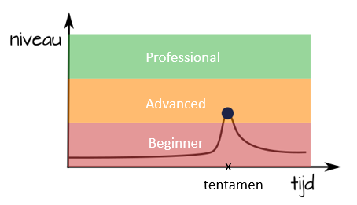
Leercurve: zo is de curve (vaak) voor studenten
weten
zweten
vergeten

Slide 6
Drie frustraties
Studenten beginnen met leren op het laatste moment (zweten)
Studenten vergeten de leerstof snel na een examen
Studenten zijn meer gericht op het cijfer dan op de inhoud
Notes:
geen mogelijkheid om bij te sturen

Slide 7
Continuous assessment (CA)
CA = meerdere (deel)toetsen tijdens lesperiode ipv afsluitende toets
Positief:
eerder beginnen
betere retentie
mogelijkheid om bij te sturen
Negatief:
toegenomen studiedruk (meer stress)
concurrentie om tijd van de student met collega's
studenten bovenmatige interesse in berekening cijfer
Notes:
2 jaar onderzocht
middelbaar en hoger onderwijs

Slide 8
Drie frustraties
effectbestrijding ipv toetscultuur
Studenten beginnen met leren op het laatste moment
Studenten vergeten de leerstof snel na een examen
Studenten zijn meer gericht op het cijfer dan op de inhoud
✔
✔
X

Slide 9
Cijfers werken averechts
Extrinsieke motivator (beloning bij hoog cijfer en straf bij laag cijfer)
Cijfers zijn het doel geworden -> ondermijnen intrinsieke motivatie
"Is het voor een cijfer?" (Johannes Visser, 2023)
Geen goede maatstaf (momentopname), terwijl houdbaarheid beperkt is
"Use it or lose it"
Fouten worden afgestraft met lager cijfer
Notes:
Sterker nog als het niet voor een cijfer is zijn leerlingen nauwelijks nog te motiveren om zich ervoor in te spannen.

Slide 10
Naar een leercultuur
Natuurlijke nieuwsgierigheid aanwakkeren
Motivatie om te leren komt voort uit:
plezier in de stof zelf of
uit het besef dat de stof zinvol en betekenisvol is
Stimuleren van leerlingen om vrijwillig te kiezen voor schoolwerk,
in plaats van ze onder druk te zetten tot inspanning
Notes:
Realistisch rekenen

Slide 11
Autonomie
Biedt autonome keuzes die aansluiten bij ontwikkelingsniveau van de leerling:
Geen druk of extrinsieke beloning
Verschil in leersnelheid en aanvangsniveau vereisen flexibiliteit:
laat deadlines het leerproces niet beperken
geef leerlingen (meer) autonomie bij de afronding van het leerproces (flexibel toetsen)
Notes:
fout dochters betaalt voor uitruimen vaatwasmachine. Ouders betalen kinderen (brief die we voorafgaand naar ouders sturen) en ook gratis cursus (begeleiden, complimenten etc. )

Slide 12
Competentie
Growth mindset nodig om competent te worden.
Growth mindset kan je aanleren (Blackwell e.a., 2007). In hun onderzoek leerden ze de kinderen dat:
"als ze hun comfortzone verlieten om moeilijke stof te leren en daarbij volhielden, de neuronen in hun brein nieuwe sterkere verbindingen kunnen vormen, wat hen op lange termijn slimmer maakt."
Leerlingen die dit leerden, toonden een aanzienlijke verbetering in hun cijfers.

Slide 13
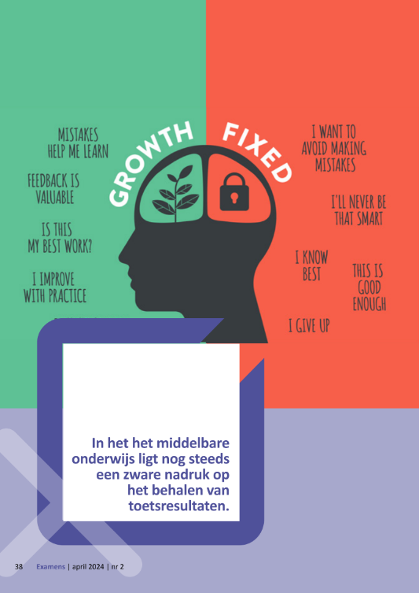
Growth mindset (Dweck, 2013)
Een growth mindset wordt ondermijnd als:
eindresultaat wordt gebruikt voor een oordeel over de leerling
slecht resultaat -> dom (geen ruimte voor groei)
goed resultaat -> slim /intelligent (uitdaging is test van intelligentie ->angst)
Wat dan wel?

Slide 14
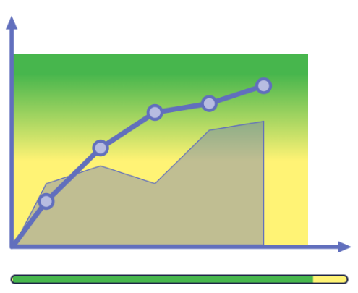
Feedback over proces
Geef feedback over proces ipv eindresultaat dat slechts momentopname is.
Proces bestaat uit:
Inzet (inspanning, doorzettingsvermogen en concentratie)
Leerstrategie
} vooruitgang
Heel normaal dat je in begin meer fouten maakt. Fouten helpen je omdat ze aangeven wat er beter kan.
Elke cursus meerdere metingen. Ook van belang voor retentie.
Notes:
Vooruitgang in goede antwoorden en tijd

Slide 15
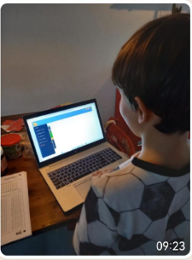
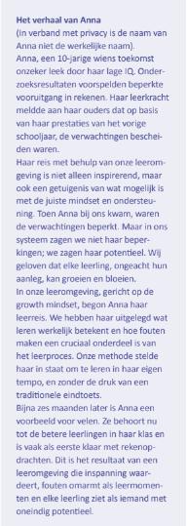
1:1 Begeleiding
2 keer per week half uur online bijles:
begin van les bespreken we huiswerk
daarna voeren we een meting uit
na afloop bespreken we de fouten. Gaat om oplossingsstrategie (proces ipv goede antwoord)
Geen cijfers maar datapunten die groei weergeven. Leerlingen ervaren dat ze vooruitgaan door inzet en leerstrategie.
Ze krijgen hierdoor zelfvertrouwen.

Slide 16
Live Meting
ga naar https://paratekennis.nl ⇒ klik INLOGGEN (rechtsboven)
inlog: demo1 t/m demo10
wachtwoord:
daar gaan we!
Notes:
Wie heeft er een growth mindset? Als docent ben je ook een rolmodel dus moet je ook laten zien …

Slide 17
Formatief evalueren
Ontdek de geweldige resultaten van onze aanpak met formatief evalueren op basis- en middelbare scholen.
Wij zijn enthousiast om een gratis proof of concept te implementeren op uw school.
Interesse? Mail dan naar henk@paratekennis.nl

Slide 18
Vragen?
https://www.linkedin.com/in/henk-van-den-hooven/
henk@paratekennis.nl

